Slide 1

Objective Quality Assessment Toolkit
Praxis der Softwareentwicklung – SS 2012
Pflichtenheft

Slide 2
Inhalt
Einleitung
Funktionen
GUI / Szenario

Slide 3
Werkzeug zur Video-Analyse
Video/Bild Qualität
Objektive Analyse
Hilfsmittel für Entwicklung von
  Videoencoder
  Filtern
Notes:
Video/Bild Qualität
Objektive Analyse (full reference)
Hilfsmittel für Entwicklung von
Videoencoder
Filtern

Slide 4
Wie arbeitet OQAT?
Filter
Analyse
Videoencoder

Slide 5
Kern-Funktionen
Projektorientiert
Grafische Bedienoberfläche
Filter
  Konfigurierbar und speicherbar
Analyse
  verschiedene Metriken
  Visualisierung von Ergebnisen

Slide 6
Wunsch-Funktionen
Erweiterbarkeit durch Plugins
Motion-Vektoren anzeigen
Portabilität
Filter-Vorschau

Slide 7
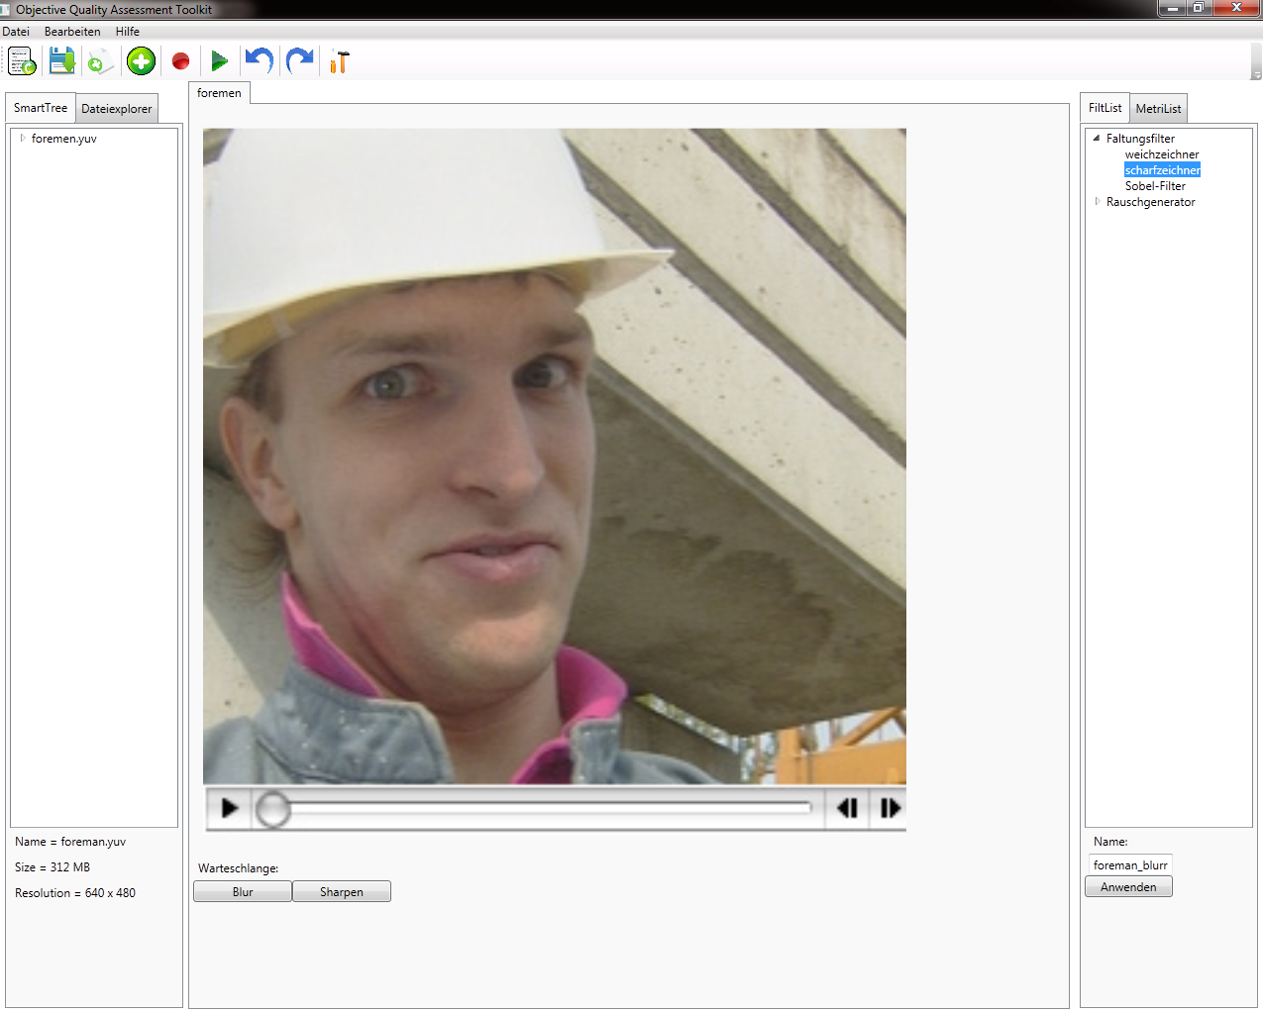
GUI / Szenario - Filter

Slide 8
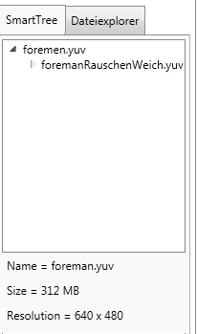
GUI / Szenario - Projektexplorer

Slide 9
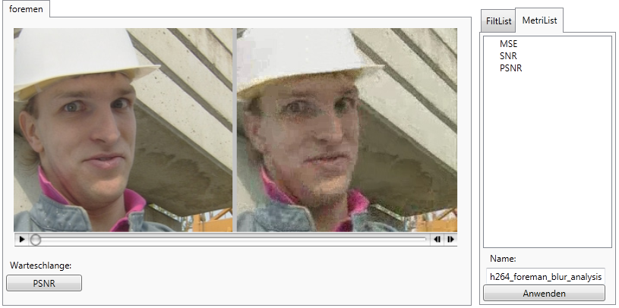
GUI / Szenario - Analyse

Slide 10
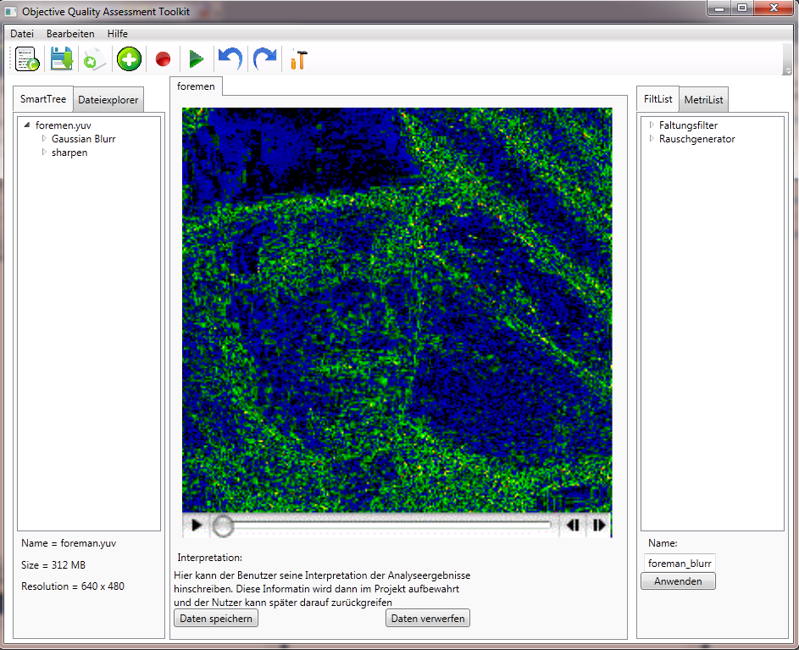
GUI / Szenario - Analyseergebnisse

Slide 11
Vielen Dank für ihre
Aufmerksamkeit.

